Slide 1
Город, погода
Оберган Татьяна
ИУ7-55Б
Научный руководитель:
Романова Т.Н.

Slide 2
Цель работы
Цель данной работы – реализовать построение трехмерной сцены и визуализацию погодных эффектов в городском ландшафте.
описание структуры трехмерной сцены
выбор и/или модифицирование существующих алгоритмов трехмерной графики, которые позволят визуализировать трехмерную сцену;
реализация данных алгоритмов для создания трехмерной сцены;
разработка программного обеспечения, которое позволит отобразить трехмерную сцену и визуализировать погодные эффекты в городском ландшафте.

Slide 3
Формализация сцены
Плоскость земли
Здания
Источник света
Осадки
Ветер
Туман

Slide 4
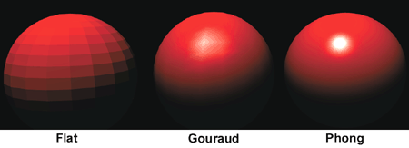
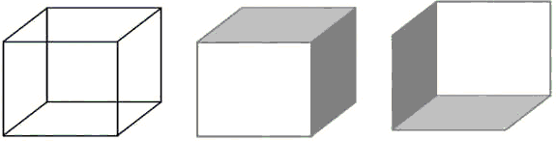
Выбор алгоритмов
Алгоритмы удаления невидимых линий, построения теней
Обратная трассировка лучей
Алгоритм Робертса
Алгоритм Варнока
Z буфер
Методы закрашивания:
Простая закраска - один уровень интенсивности на грань
Закраска по Гуро - билинейная интерполяция интенсивностей
Закраска по Фонгу - билинейная интерполяция векторов нормалей
Notes:
Простота реализации
Меньший порядок роста при изменении количества многоугольников
Не требуется сортировка объектов сцены по глубине

Slide 5
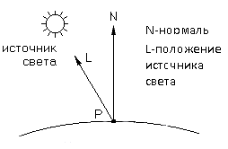
Простой метод освещения
В простом методе освещения интенсивность рассчитывается по закону Ламберта:
I = I₀*cos(α), где
I – результирующая интенсивность света в точке
I₀ – интенсивность источника
α – угол между нормалью к поверхности
и вектором направления света

Slide 6
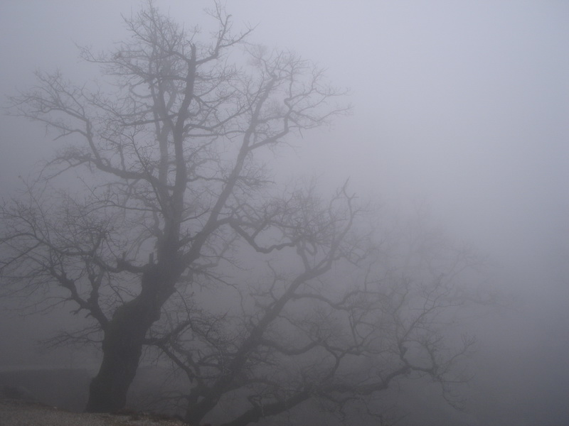
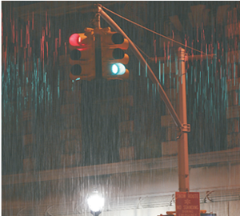
Эффекты погоды
Для визуализации дождя:
Система частиц
Метод Кшитиза и Шри
Во всех проанализированных мной алгоритмах туман всегда зависит от расстояния до объекта.

Slide 7
Общий алгоритм визуализации сцены
Получение информации о сцене
Выполнение преобразований и расчетов
Алгоритм Z-буфера для наблюдателя и источника света
Поиск теней
Добавление эффектов погоды

Slide 8
Алгоритм Z-буфера
1. Всем элементам буфера кадра присвоить фоновое значение
2. Инициализировать Z буфер минимальными значениями глубины
3. Выполнить растровую развертку каждого многоугольника сцены:
a. Для каждого пикселя, связанного с многоугольником вычислить его глубину z(x, y)
b. Сравнить глубину пискселя со значением, хранимым в Z буфере. Если z(x, y) > zбуф(x, y), то zбуф(x,y) =z(x,y), цвет(x, y) = цветПикселя.
4. Отобразить результат

Slide 9
Генерация осадков
1. Получение начальных данных
2. Пока не получена команда прекращения осадков:
2.1 Обновление положения частиц по заданному закону
2.2 Инициализация новых частиц
2.3 Отображение частиц на дисплее
3. Пока система частиц не пуста
3.1 Обновление положения частиц по заданному закону
3.2 Отображение частиц на дисплее

Slide 10
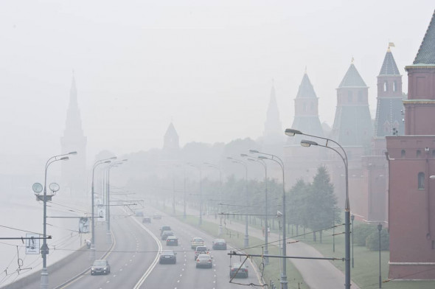

Туман
Для того, чтобы создать эффект дымки или плотного тумана нужно знать удаленность от наблюдателя видимых пикселей.
Если пиксель дальше последнего видимого z интенсивность тумана будет равна 1, иначе
,
где k – интенсивность пикселя, 1-k – интенсивность тумана.

Slide 11
Выбор языка программирования и среды разработки
В качестве языка программирования был выбран C#:
ознакомилась с этим языком во время занятий по компьютерной графике
ООП
В качестве среды разработки была выбрана Visual Studio 2017:
бесплатна для студентов
удобства отладки и написания кода
Для создания графического интерфейса был использован Windows Forms.

Slide 12
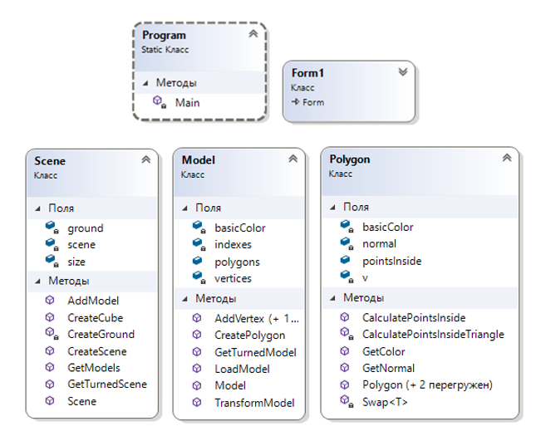
Структура и состав классов

Slide 13
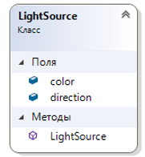
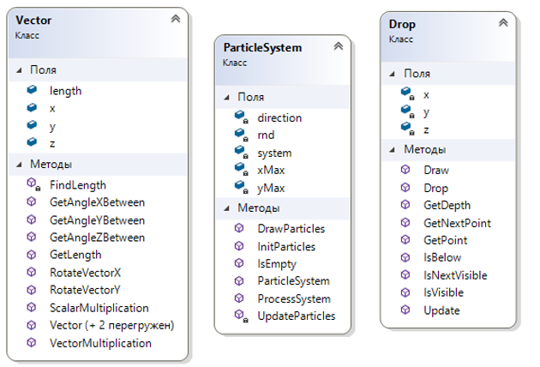
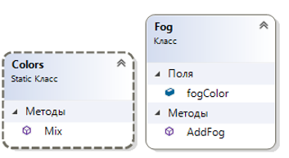

Slide 14
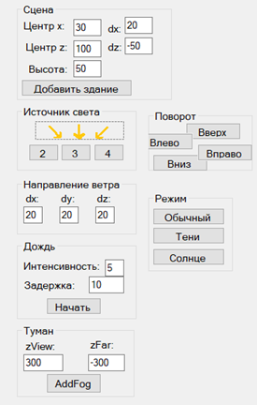
Интерфейс программы
Сцена - добавление зданий
Источник света - изменение положения источника
Направление ветра
Дождь - наложение эффекта дождя
Туман - наложение эффекта тумана
Поворот - поворот сцены
Режим - выбор вида изображения

Slide 15
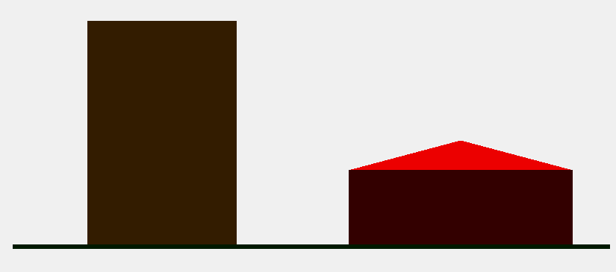
Сцена

Slide 16
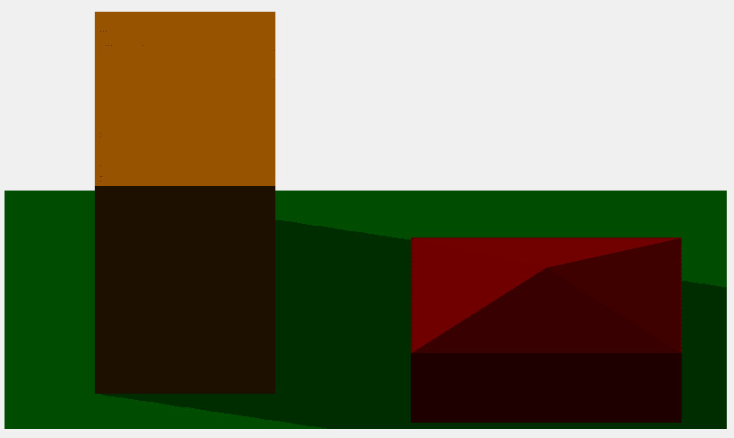
Тени

Slide 17

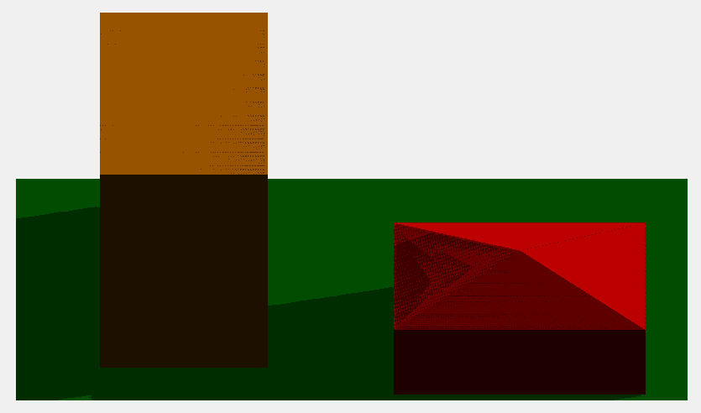
Дефекты

Slide 18
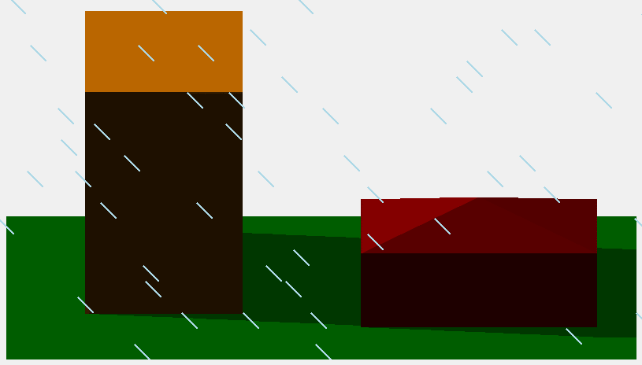
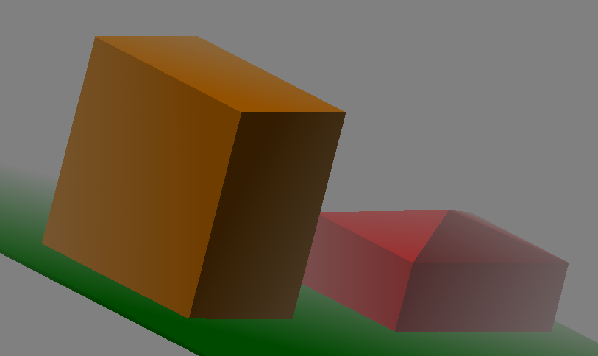
Погода

Slide 19
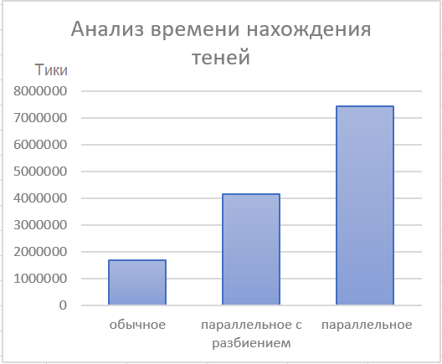
Эксперимент
Параллельное нахождение теней с помощью функции Parallel.For показало увеличение времени работы в 2.5 раза.
1666536 тиков – обычное нахождение теней;
4169953 тиков – параллельное нахождение теней, с разбиением изображения;
7452667 тиков – параллельное нахождение теней.

Slide 20
Спасибо за внимание
Москва 2019

